Slide 1

ин
о нас

Slide 2
О НАС
ПЕРВАЯ И ЕДИНСТВЕННАЯ В БЕЛАРУСИ СЕТЬ АВТОХАУСОВ
I кв. 2024
II кв. 2024
III кв. 2024
IV кв. 2024
II кв. 2025
4
6
8
10
13
ФИЛИАЛА
ФИЛИАЛОВ
ФИЛИАЛОВ
ФИЛИАЛОВ
ФИЛИАЛОВ
350+
авто в наличии
550+
авто в наличии
850+
авто в наличии
1000+
авто в наличии
2300+
авто в наличии
ЛИДА МИНСК МОЛОДЕЧНО БАРАНОВИЧИ ПИНСК ВИТЕБСК МОГИЛЕВ БОРИСОВ ГРОДНО БОБРУЙСК МОЗЫРЬ ПОЛОЦК
нужен хороший авто - вам в BUTIKAVTO

Slide 3

О НАС
580+
проданных авто
в среднем в месяц
1480+
довольных клиентов в среднем в месяц
1030+
поступает в продажу хороших автомобилей в месяц
нужен хороший авто - вам в BUTIKAVTO

Slide 4



О НАС
НАШ УСПЕХ
НАС ЛЮБЯТ КЛИЕНТЫ
ЧЕСТНЫЕ И НАДЕЖНЫЕ АВТОМОБИЛИ
КАЧЕСТВЕННЫЙ СЕРВИС
ДОВЕРИЕ КЛИЕНТОВ
ШИРОКИЙ ВЫБОР АВТОМОБИЛЕЙ
720+
ПОЛОЖИТЕЛЬНЫХ ВИДЕО ОТЗЫВОВ ОТ НАШИХ КЛИЕНТОВ
УСЛУГИ
ПРОДАЖА НАДЕЖНЫХ АВТОМОБИЛЕЙ
КОМИССИОННАЯ ПРОДАЖА АВТОМОБИЛЕЙ
ПРОДАЖА ЭЛЕКТРОАВТОМОБИЛЕЙ
СРОЧНЫЙ ВЫКУП АВТО ДО 95% РЫНОЧНОЙ СТОИМОСТИ
УСКОРЕННАЯ ПРОДАЖА АВТОМОБИЛЯ
ГАРАНТИЯ НА АВТОМОБИЛИ С ПРОБЕГОМ СРОКОМ ДО 3-х ЛЕТ
>343.000
ПОДПИСЧИКОВ
в наших аккаунтах в социальных сетях
ФИНАНСОВЫЕ ИНСТРУМЕНТЫ
TRADE IN
КРЕДИТ
ЛИЗИНГ
нужен хороший авто - вам в BUTIKAVTO

Slide 5
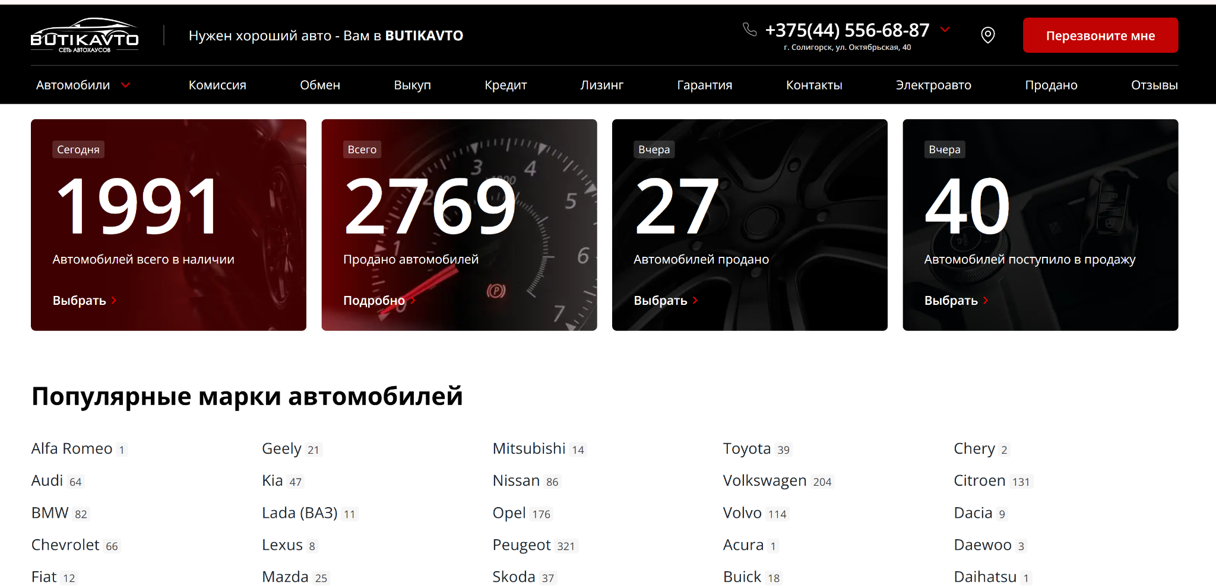
НАШ САЙТ. BUTIKAVTO.BY
>150.000 ПОСЕТИТЕЛЕЙ САЙТА ЕЖЕМЕСЯЧНО
нужен хороший авто - вам в BUTIKAVTO

Slide 6
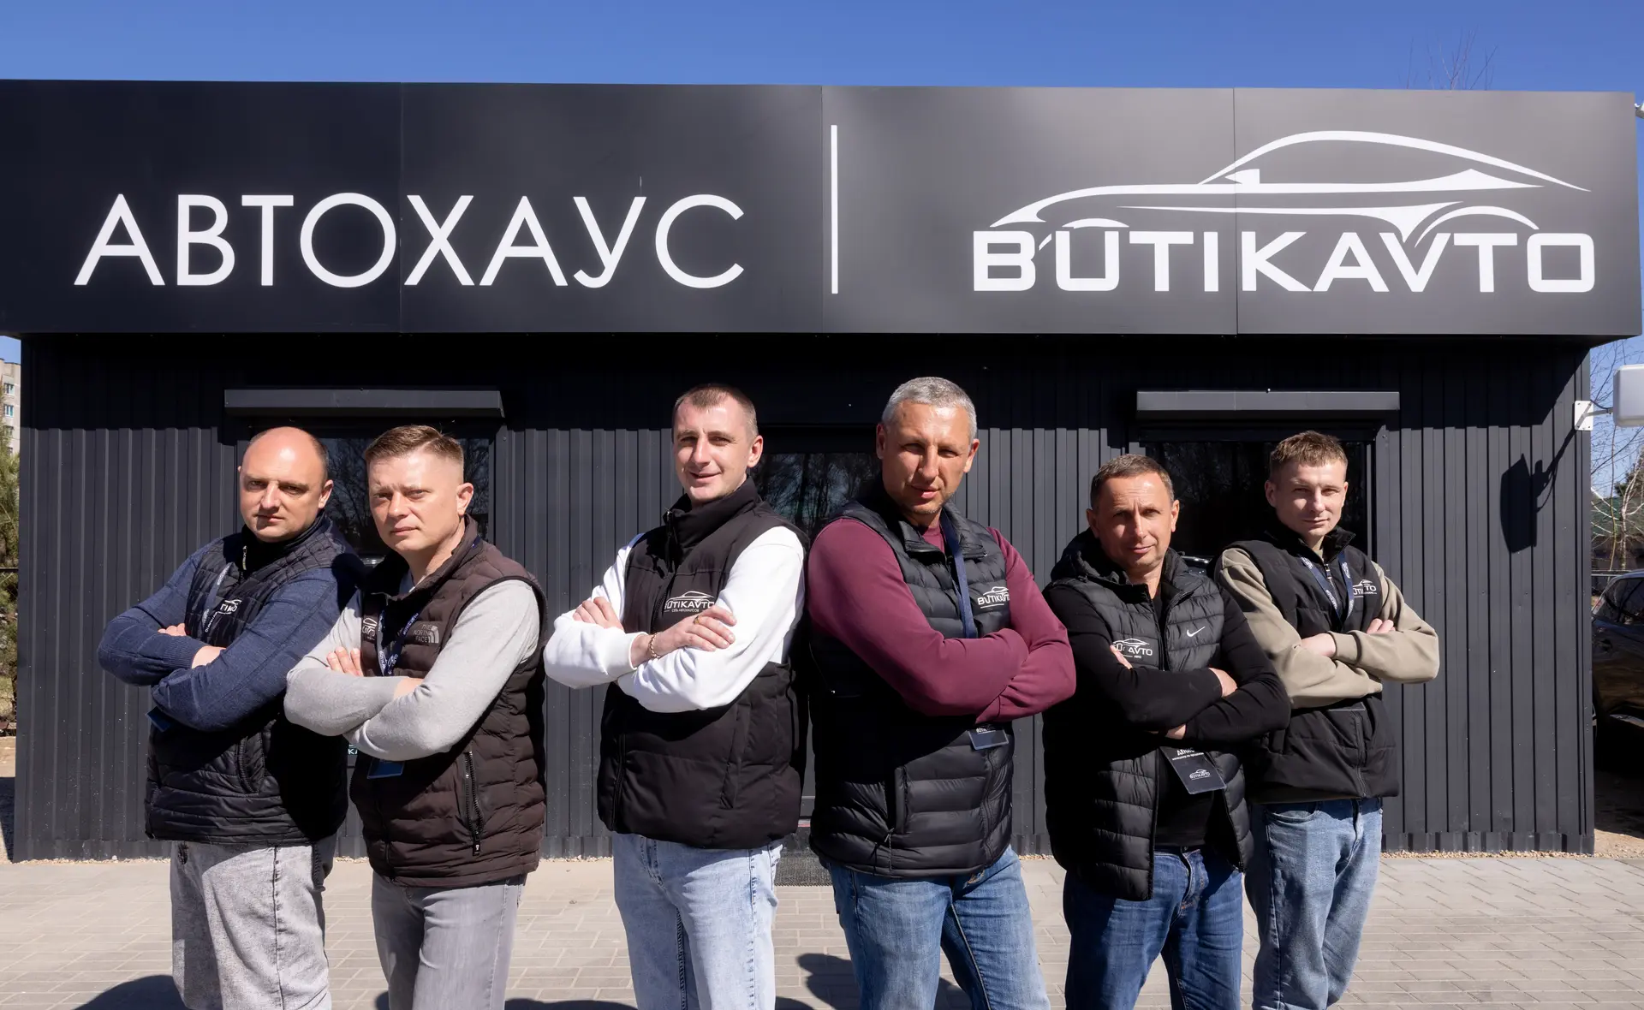
НАШ УСПЕХ
СИЛЬНЫЙ БРЕНД
РЕКЛАМНАЯ ПОДДЕРЖКА
ЮРИДИЧЕСКАЯ ЧИСТОТА И ПРОЗРАЧНОСТЬ СДЕЛКИ КУПЛИ-ПРОДАЖИ АВТО
СИЛЬНАЯ КОМАНДА
ЛИДА МИНСК МОЛОДЕЧНО БАРАНОВИЧИ ПИНСК ВИТЕБСК МОГИЛЕВ БОРИСОВ ГРОДНО БОБРУЙСК МОЗЫРЬ ПОЛОЦК
ЛИДА МИНСК МОЛОДЕЧНО БАРАНОВИЧИ ПИНСК ВИТЕБСК МОГИЛЕВ БОРИСОВ ГРОДНО БОБРУЙСК МОЗЫРЬ ПОЛОЦК СОЛИГОРСК
нужен хороший авто - вам в BUTIKAVTO

Slide 7







МЫ ВЕЗДЕ
ЛИДА МИНСК МОЛОДЕЧНО БАРАНОВИЧИ ПИНСК ВИТЕБСК МОГИЛЕВ БОРИСОВ ГРОДНО БОБРУЙСК МОЗЫРЬ ПОЛОЦК
ЛИДА МИНСК МОЛОДЕЧНО БАРАНОВИЧИ ПИНСК ВИТЕБСК МОГИЛЕВ БОРИСОВ ГРОДНО БОБРУЙСК МОЗЫРЬ ПОЛОЦК СОЛИГОРСК
нужен хороший авто - вам в BUTIKAVTO

Slide 8

МЫ ПРОДАЕМ ХОРОШИЕ АВТО.
ПРЕДОСТАВЛЯЕМ ГАРАНТИЮ СРОКОМ ДО 3-Х ЛЕТ
ЛИДА МИНСК МОЛОДЕЧНО БАРАНОВИЧИ ПИНСК ВИТЕБСК МОГИЛЕВ БОРИСОВ ГРОДНО БОБРУЙСК МОЗЫРЬ ПОЛОЦК
ЛИДА МИНСК МОЛОДЕЧНО БАРАНОВИЧИ ПИНСК ВИТЕБСК МОГИЛЕВ БОРИСОВ ГРОДНО БОБРУЙСК МОЗЫРЬ ПОЛОЦК СОЛИГОРСК
нужен хороший авто - вам в BUTIKAVTO

Slide 9

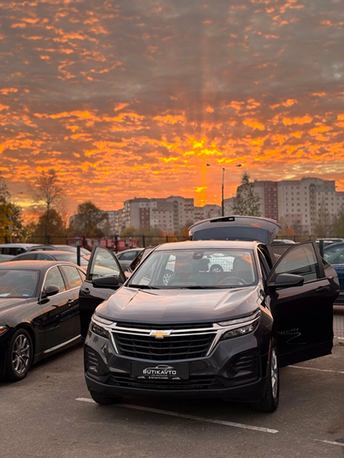
Воплощать мечту Клиента владеть автомобилем, который соответствует его желаниям и возможностям.
BUTIKAVTO работает на рынке автомобилей с пробегом с 2023 года.
Мы – профессиональные игроки на рынке автомобилей с пробегом
Компания BUTIKAVTO входит в ТОП-5 компаний на рынке автомобилей с пробегом в Республике Беларусь!
Мы являемся региональной компанией, у нас более 2000 автомобилей в наличии, что позволяет Вам выбрать именно тот автомобиль, который Вы ищете.
ЛИДА МИНСК МОЛОДЕЧНО БАРАНОВИЧИ ПИНСК ВИТЕБСК МОГИЛЕВ БОРИСОВ ГРОДНО БОБРУЙСК МОЗЫРЬ ПОЛОЦК СОЛИГОРСК
ЛИДА МИНСК МОЛОДЕЧНО БАРАНОВИЧИ ПИНСК ВИТЕБСК МОГИЛЕВ БОРИСОВ ГРОДНО БОБРУЙСК МОЗЫРЬ ПОЛОЦК
нужен хороший авто - вам в BUTIKAVTO

Slide 10
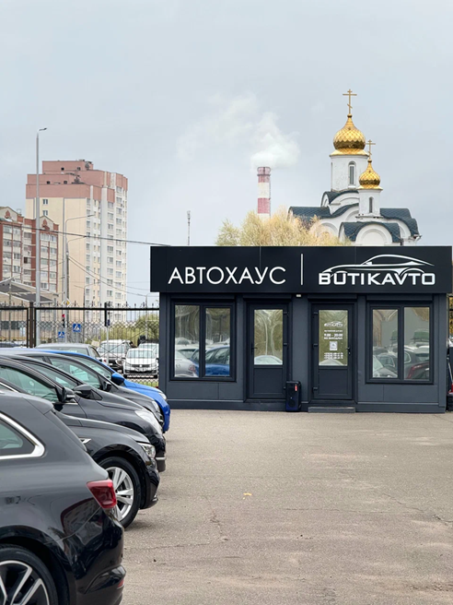
Воплощать мечту Клиента владеть автомобилем, который соответствует его желаниям и возможностям.
Миссия компании – мы предлагаем Партнерам и Клиентам не просто автомобили, а системное решение.
Наша цель — создать надежную экосистему, где Партнеры могут получить оборот Транспортных средств с минимальными рисками, а Клиенты получат лучшие автомобили по честным и прозрачным условиям.
ЛИДА МИНСК МОЛОДЕЧНО БАРАНОВИЧИ ПИНСК ВИТЕБСК МОГИЛЕВ БОРИСОВ ГРОДНО БОБРУЙСК МОЗЫРЬ ПОЛОЦК СОЛИГОРСК
нужен хороший авто - вам в BUTIKAVTO

